Slide 1

STARTS NOW!

Slide 2
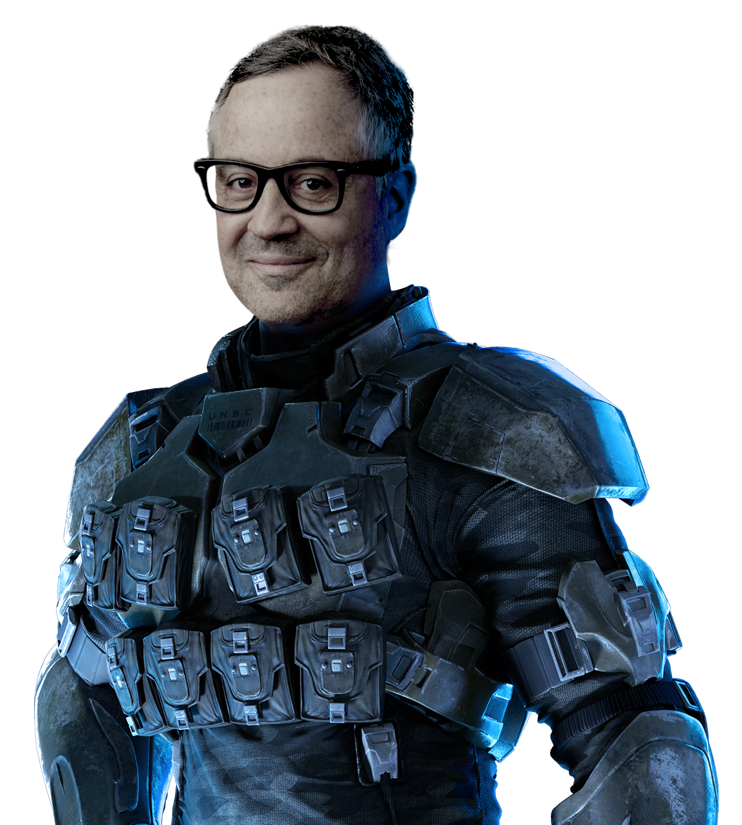


PREPARÁNDONOS PARA LA BATALLA
DEL DATACENTER MODERNO +
Oswaldo Lafee
Program Commander

Slide 3
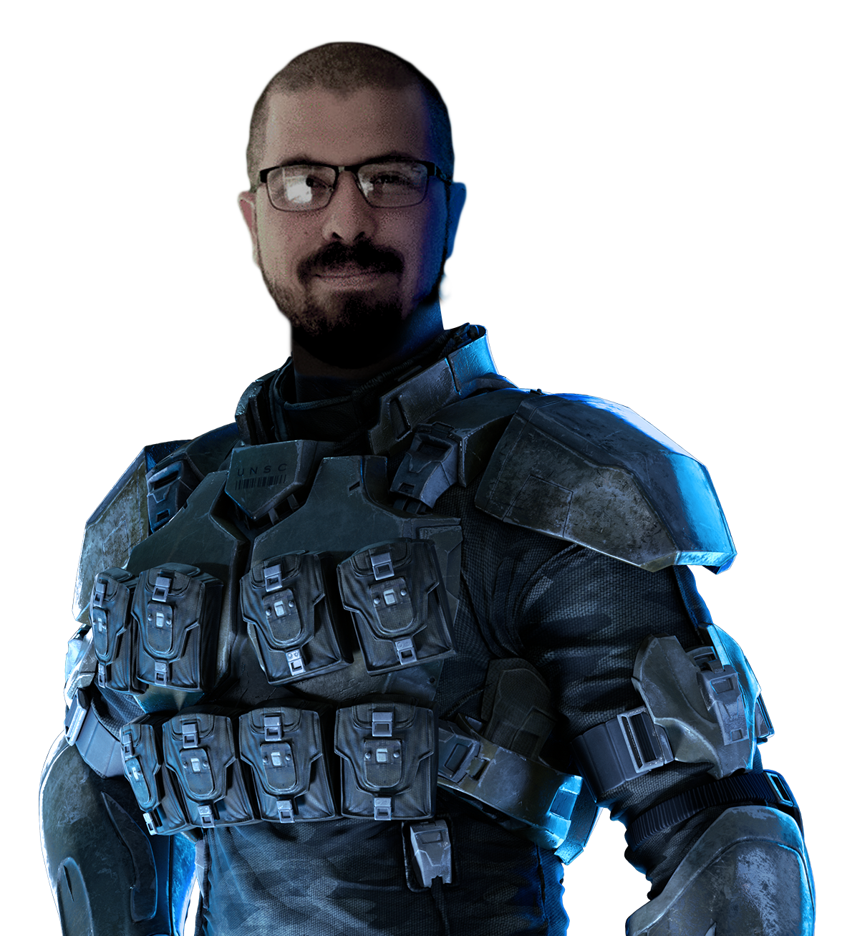
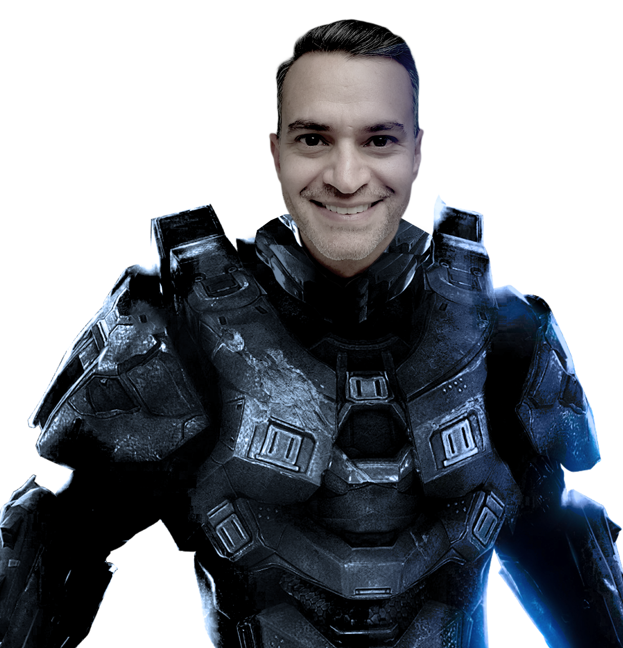
COMMANDERS
FIELD COMMANDERS +
Coach Force
Roberto Hinestroza
Richard Vila
FIELD COMMANDER
FIELD COMMANDER

Slide 4
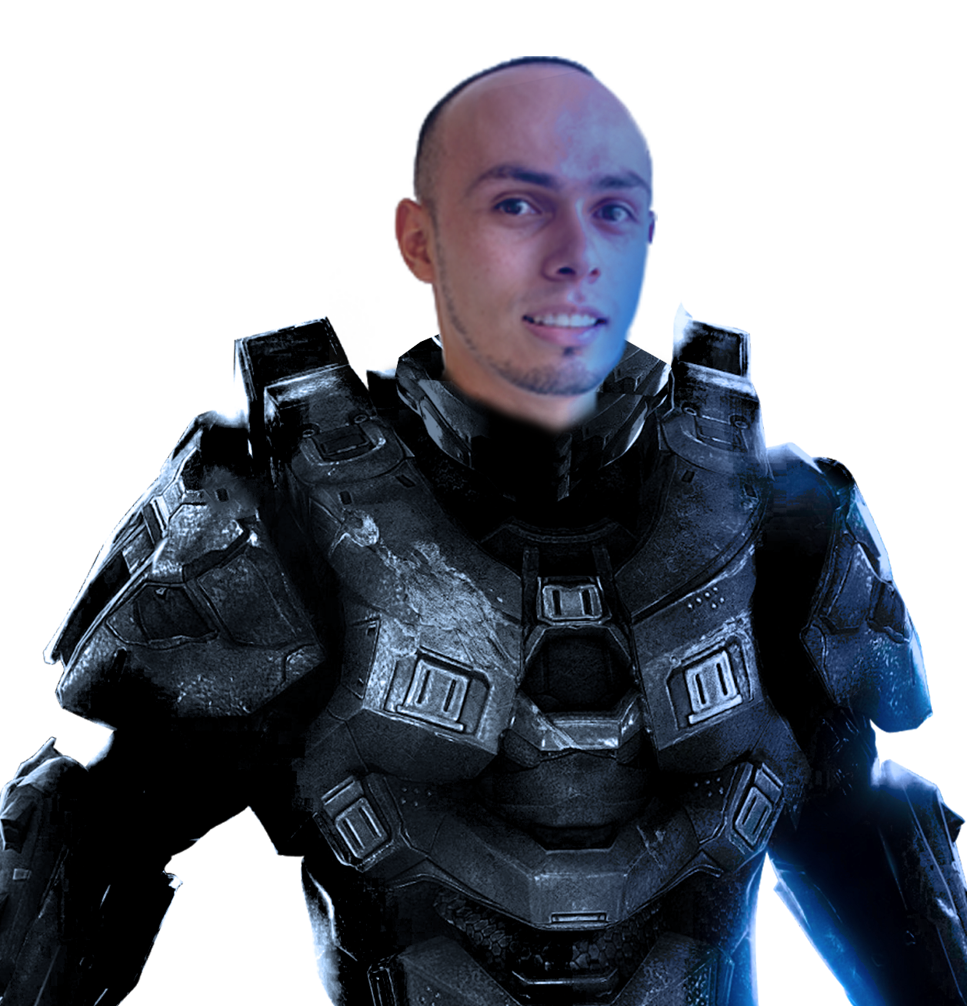
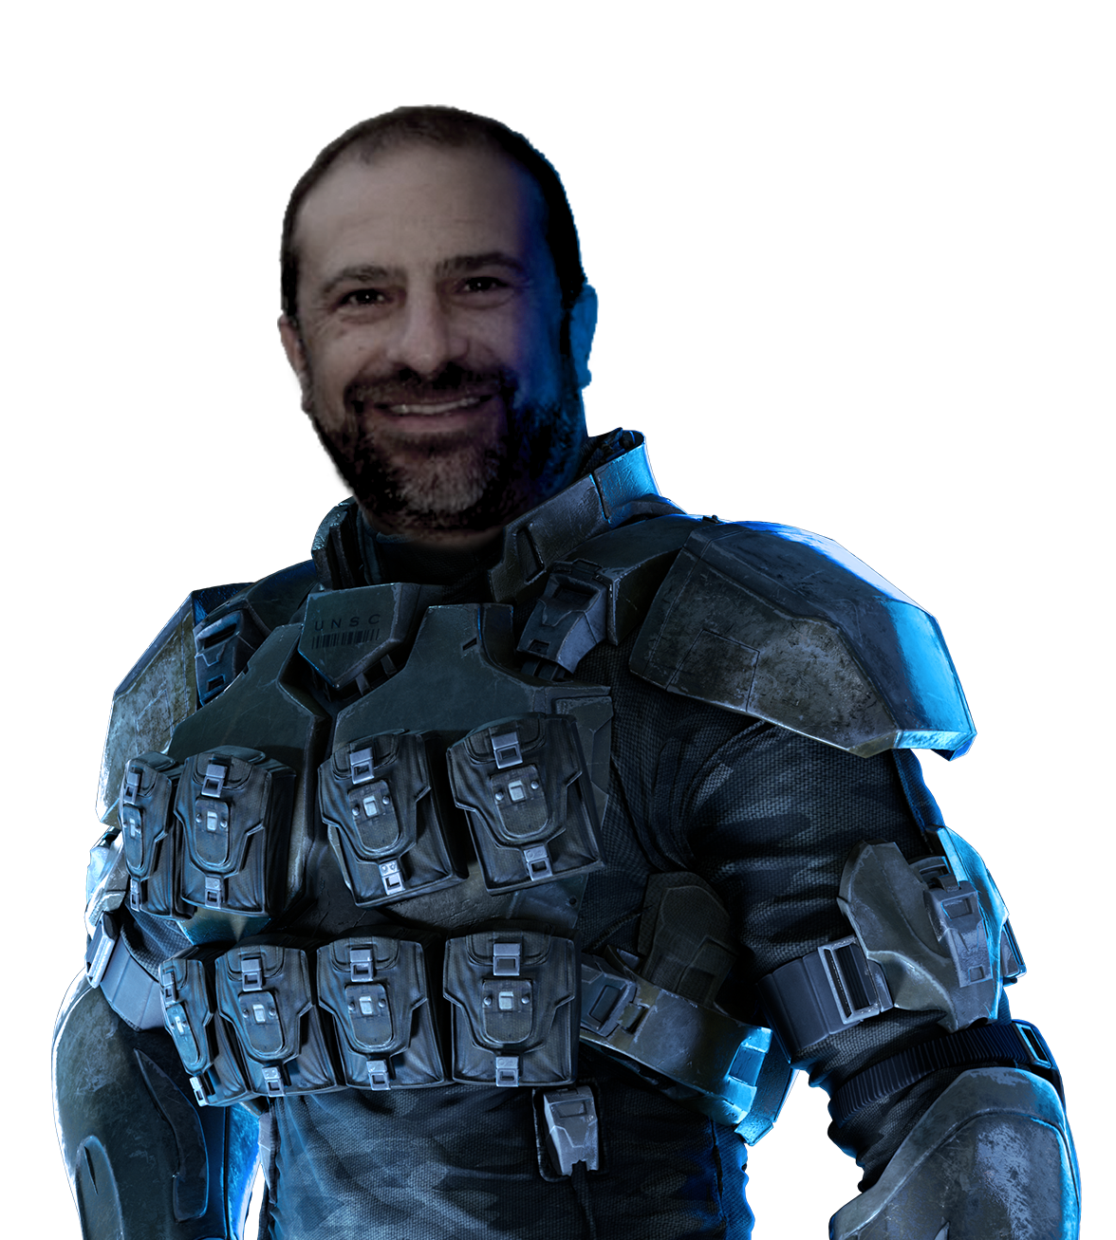
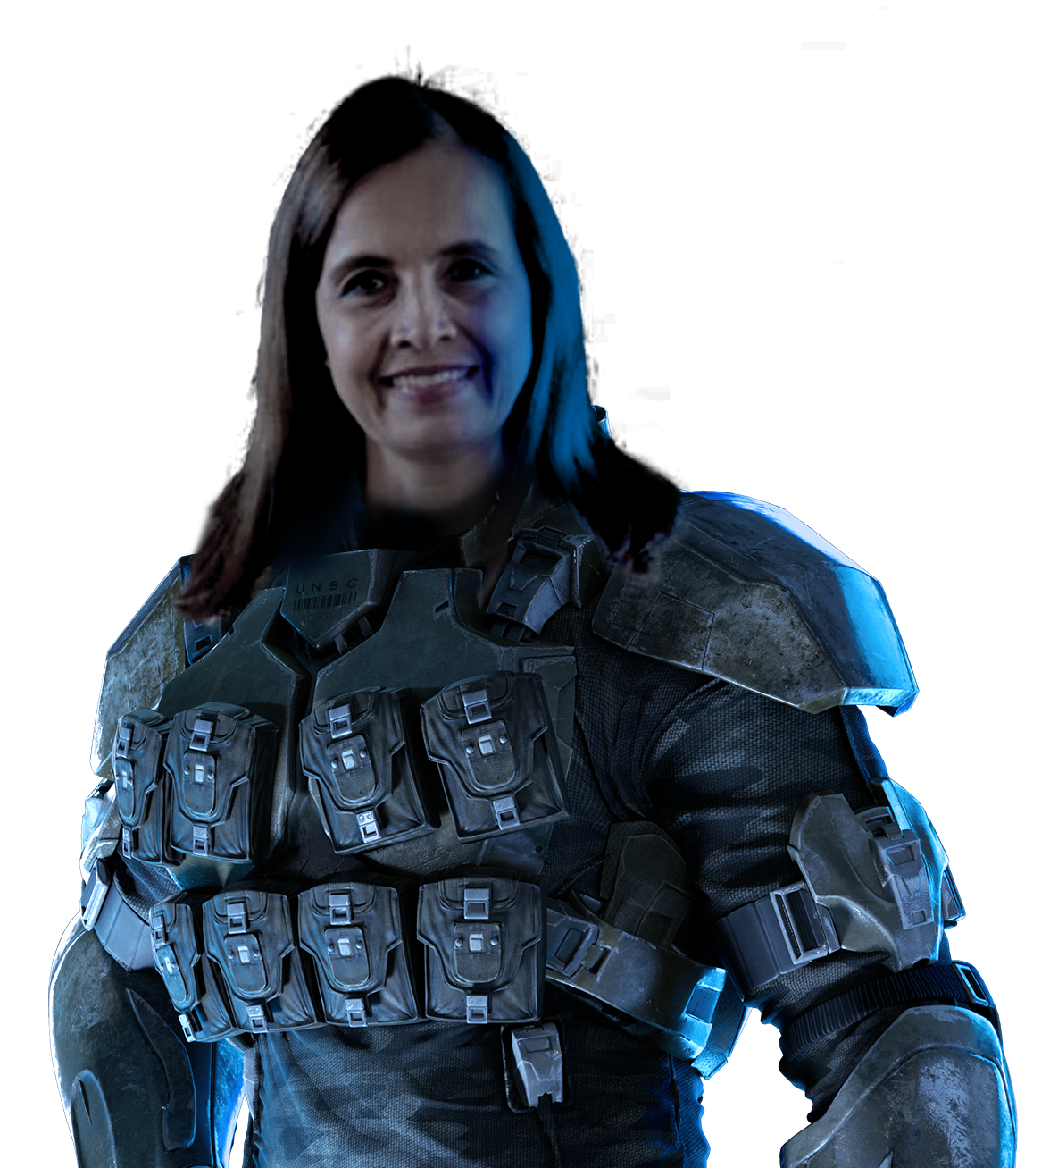
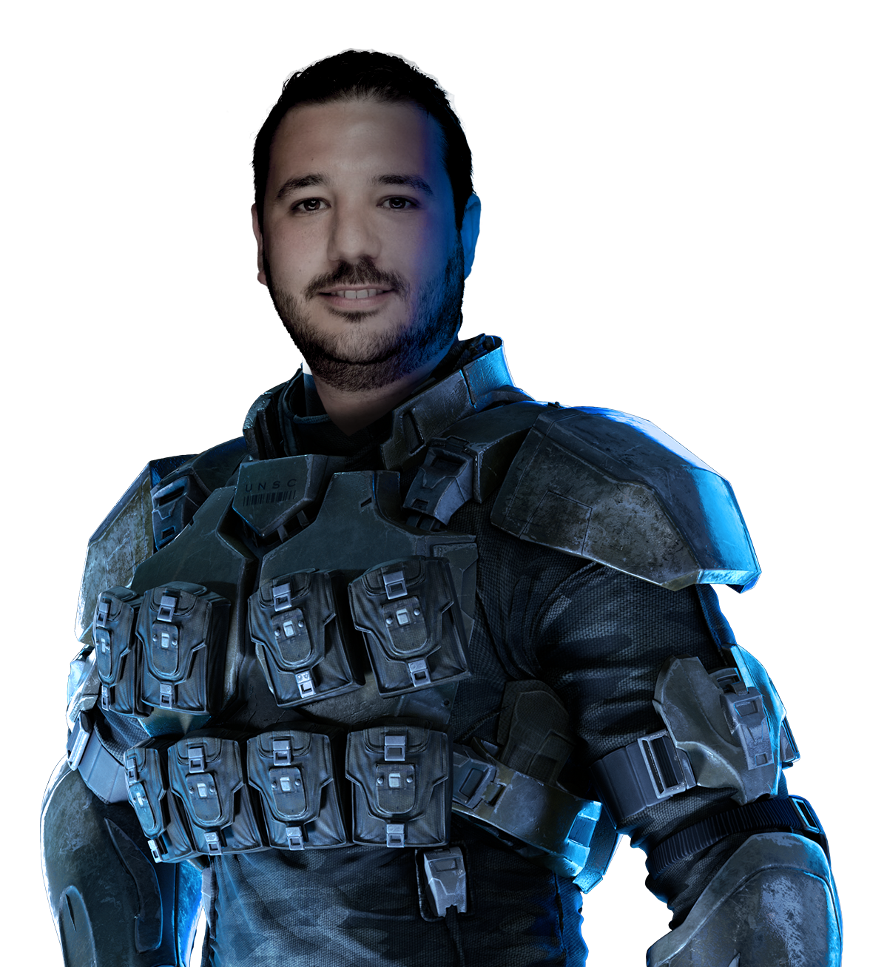
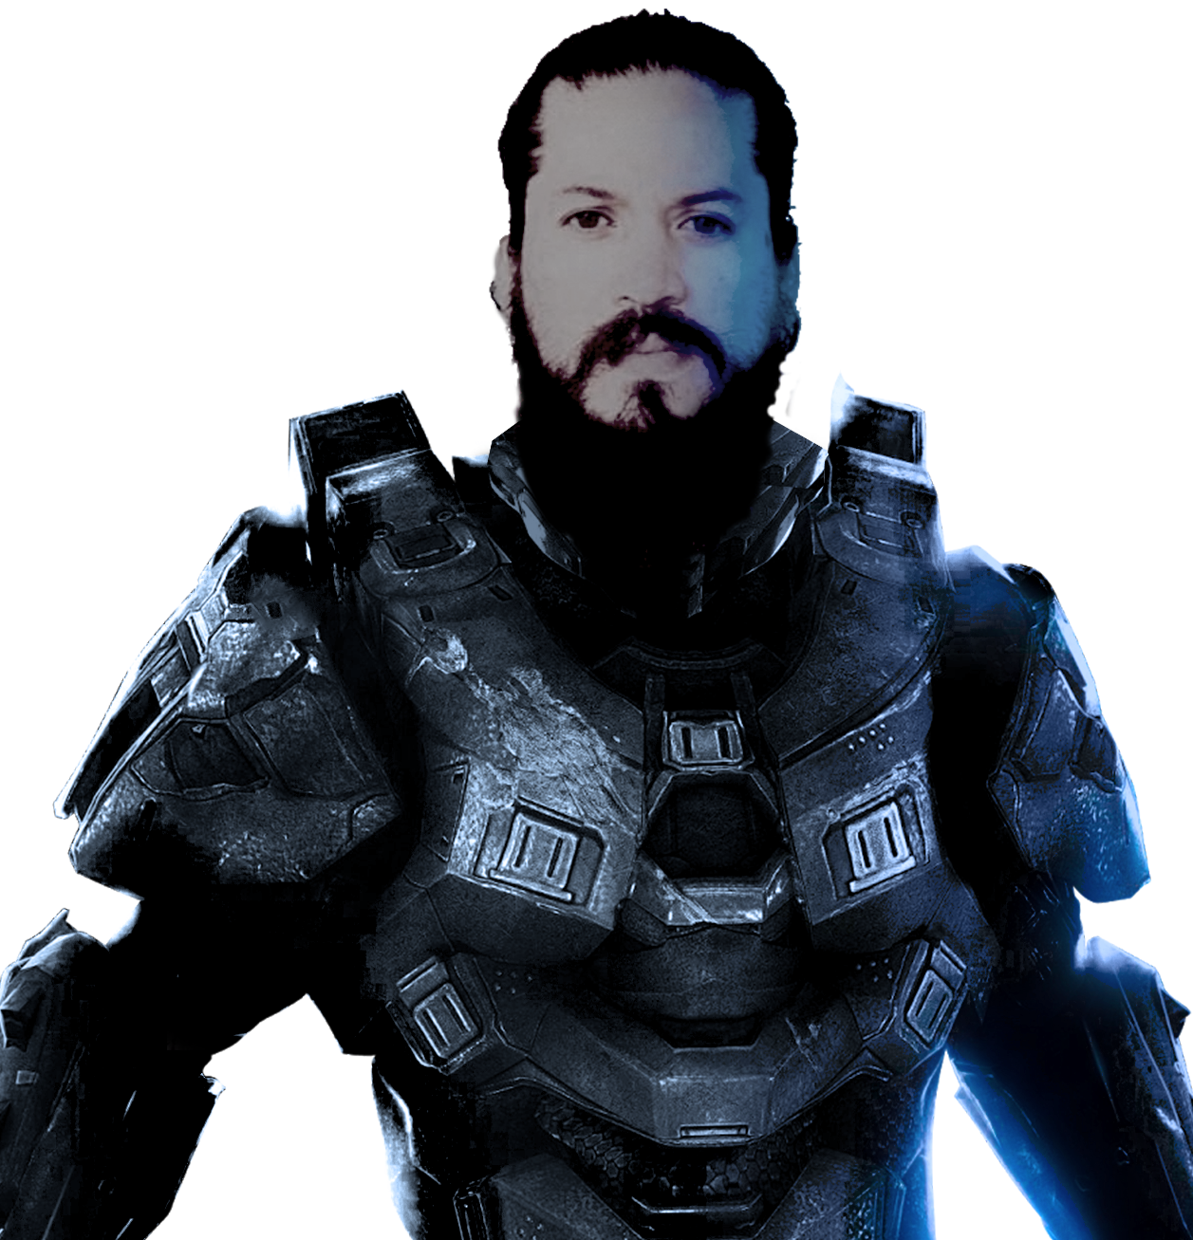
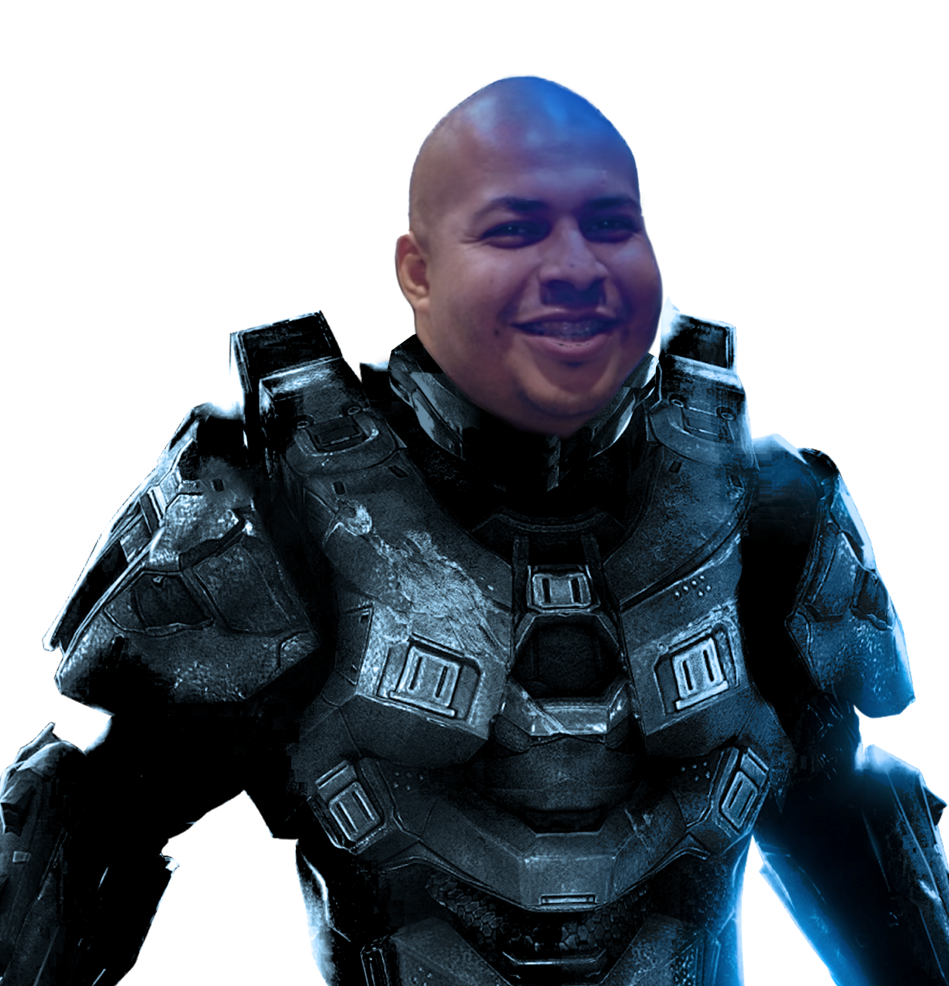
COMMANDERS
SQUADRON COMMANDERS +
Bernardo Rodriguez
Juan Martin Bordoy
Clarena Restrepo
Luis Almandoz
Armando Castillo
Diego Moure
MEXICO
CHILE
COLOMBIA
PERU
NOLA
BU SUPPORT

Slide 5
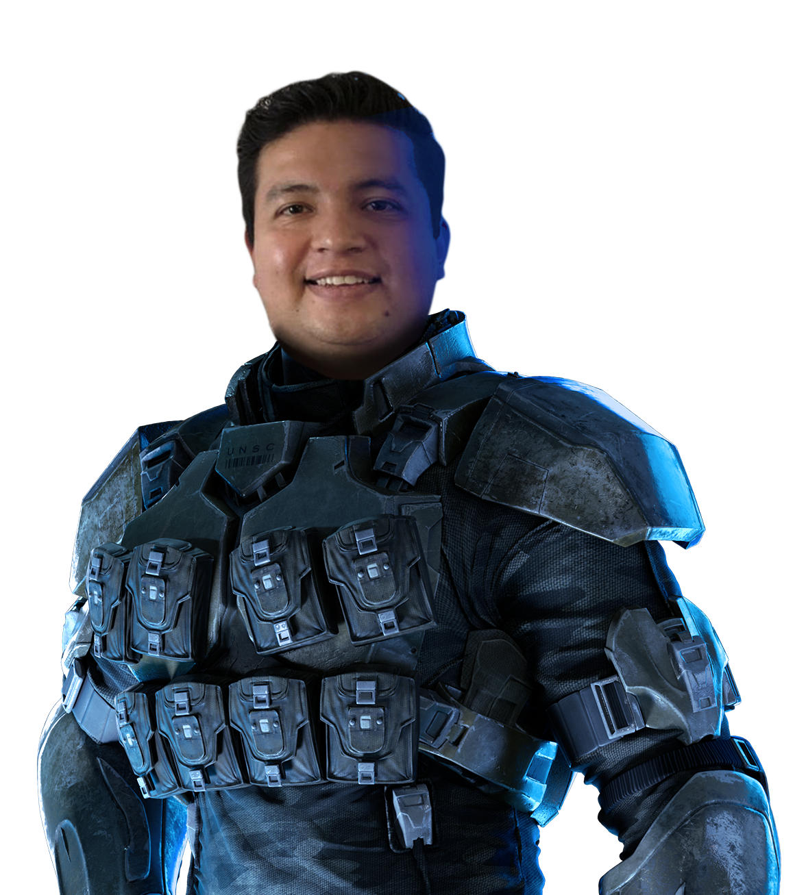
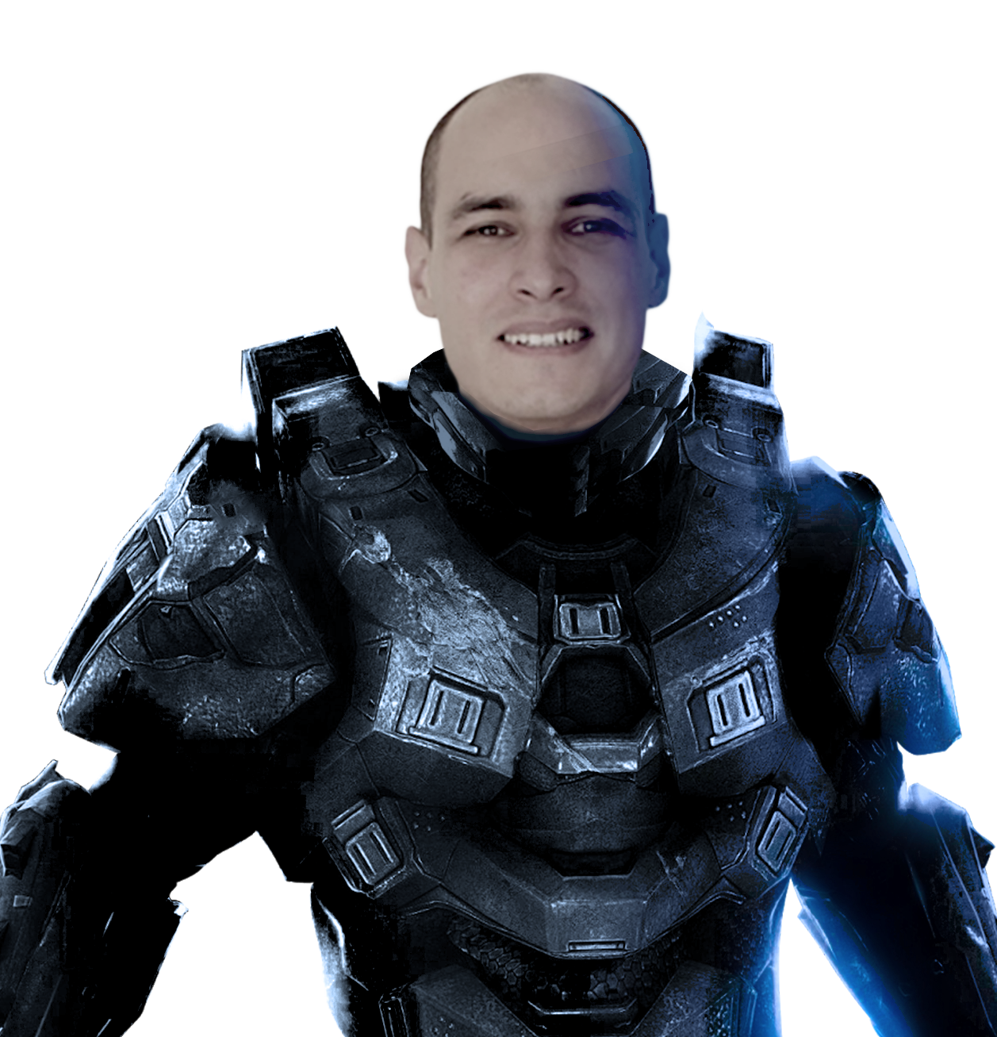
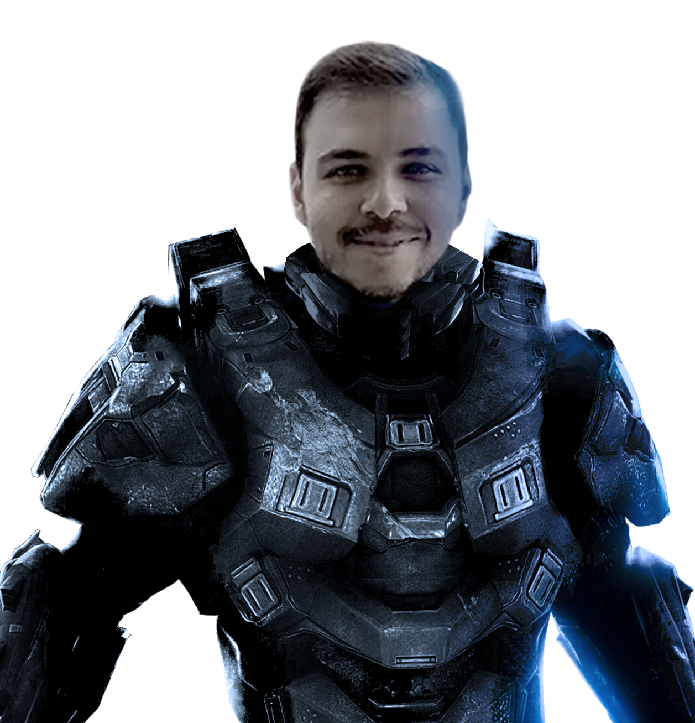
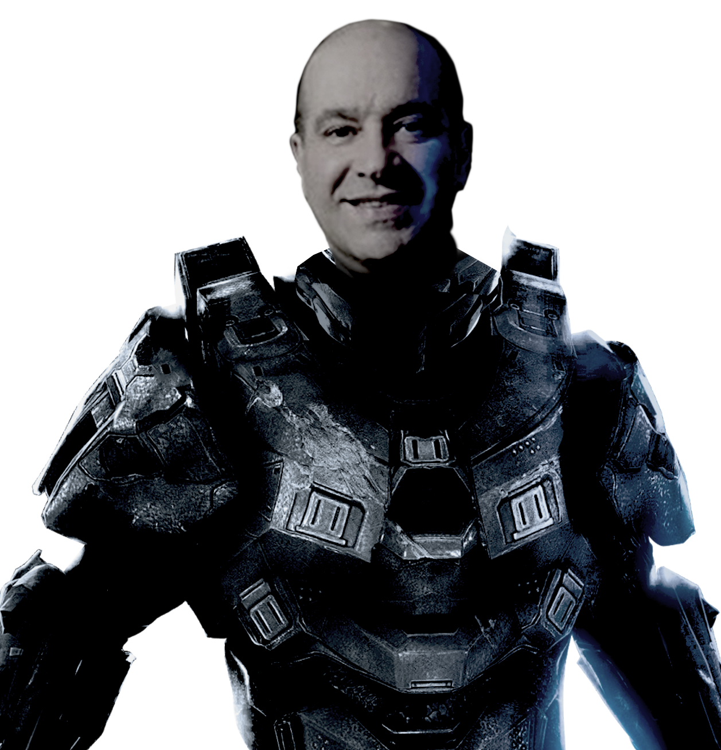
COMMANDERS
DELL COMMANDERS +
Luis Carmona
Kurt Yanez
Felipe Montenegro
Coach Force
Vicente Lima
TRACK TÉCNICO
TRACK VENTAS
TRACK VENTAS
TRACK VENTAS

Slide 6




ESTRUCTURA
EL CUARTEL GENERAL+
Revisa el calendario con las siguientes incursiones y explora las herramientas
para completar tus misiones

Slide 7


Si tienes alguna duda, por favor escríbenos a:
proyecto@dellcommando.com
STARTS NOW!

